Slide 1
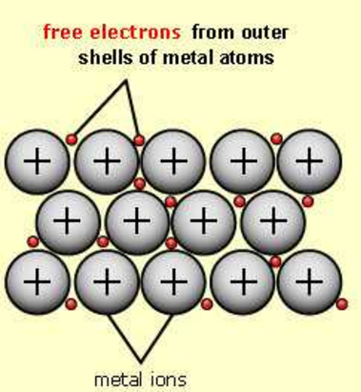
随着化学发展成为一门科学，很明显金属构成了元素周期表的绝大多数，并且在描述与酸反应中可以形成的盐方面取得了很大进展。随着电化学的出现，很明显金属通常以带正电荷的离子进入溶液，金属的氧化反应在电化学系列中得到了很好的理解。一幅金属作为正离子的图片出现了，由负电子的海洋结合在一起。

Slide 2
在化学中，离域电子是分子、离子或固体金属中的电子，它们与单个原子或共价键无关。
离域电子也存在于固体金属的结构中。金属结构由离域电子“海洋”中的排列正离子（阳离子）组成。这意味着电子可以在整个结构中自由移动，并产生导电性等特性。

Slide 3
金属键合源于传导电子（以离域电子的电子云的形式）和带正电荷的金属离子之间的静电吸引力。它可以被描述为在带正电荷的离子（阳离子）晶格之间共享自由电子。金属键合占金属的许多物理性质，例如强度、延展性、热电阻率和电阻率以及导电性、不透明度和光泽。
两种现象的结合产生了金属键：电子的离域和比离域电子多得多的离域能态的可用性

Slide 4
金属原子在其价壳中相对于其周期或能级包含的电子很少。它们是电子缺陷的元素，公共共享不会改变这一点。可用的能量状态远远多于共享电子。
满足电导率的两个要求：强离域和部分填充的能带。
这种电子可以很容易地从一种能态转变为略有不同的能态。它们不仅变得离域，形成渗透晶格的电子海洋，而且当施加外部电场时，它们还能够通过晶格迁移，从而导致导电性。没有场，电子在所有方向上均等地移动。

Slide 5
传导电子迁移的自由也赋予金属原子或金属原子层相互滑动的能力。
在局部，变形后很容易断裂并被新的粘结所取代。这个过程对公共金属结合的影响不大。这就产生了金属的典型特征现象，即延展性和延展性。
对于纯元素尤其如此。在存在溶解杂质的情况下，晶格中作为解理点的缺陷可能会被堵塞，材料变得更硬。例如，黄金在纯正形式（24克拉）下非常柔软，这就是为什么珠宝中首选18克拉或更低的合金。

Slide 6
金属在固体性质的研究和应用中占据着重要位置： 一百余个化学元素中，在正常情况下，约有75种元素晶体 处于金属态，人们经常使用的合金更是不计其数； 金属因具有良好的电导率、热导率和延展性等特异性质， 最早获得了广泛应用和理论上的关注。
尝试对金属特性的理解（自由电子论和能带论）既是现代 固体理论的起步，也是现代固体理论的核心内容，而且对金属 性质的理解也是对非金属性质理解的基础。 自由电子论在解释金属性质上获得了相当的成功，虽然之 后发展起来的能带论，适用范围更具有普遍性，理论说明更加 严格，定量计算的结果更符合实际，但由于自由电子论的简明 直观特点，直到今天依然常被人们所利用。按照发展的顺序， 自由电子论可以放到能带论之前讲述，甚至放在固体物理课程 最前面讲述，因为它不需要晶体结构等固体物理的基础知识方 面的准备。

Slide 7
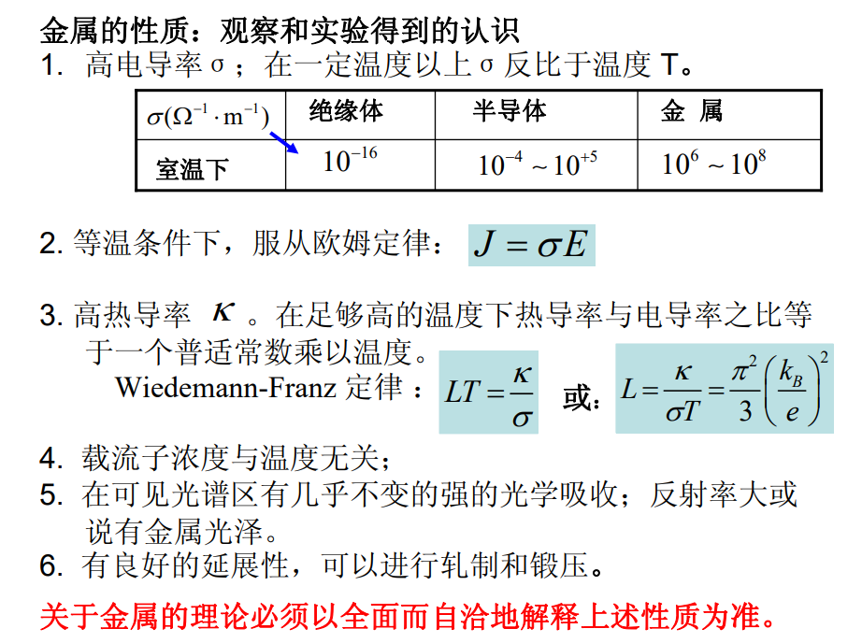

Slide 8
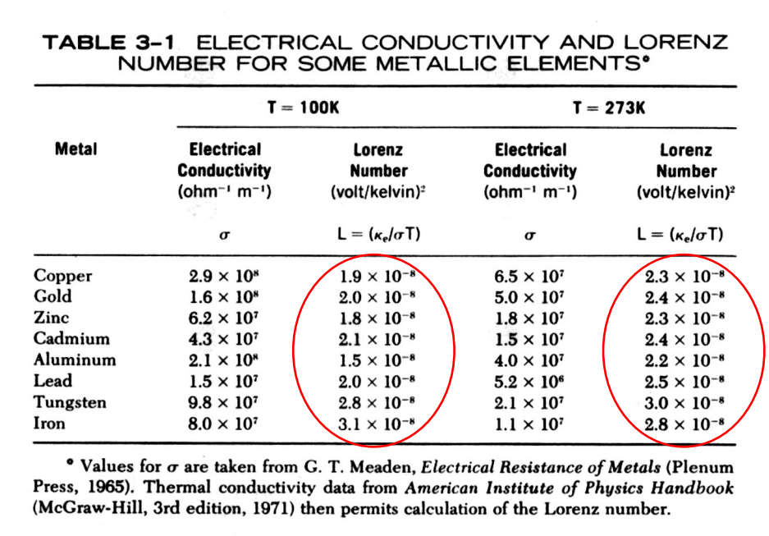

Slide 9
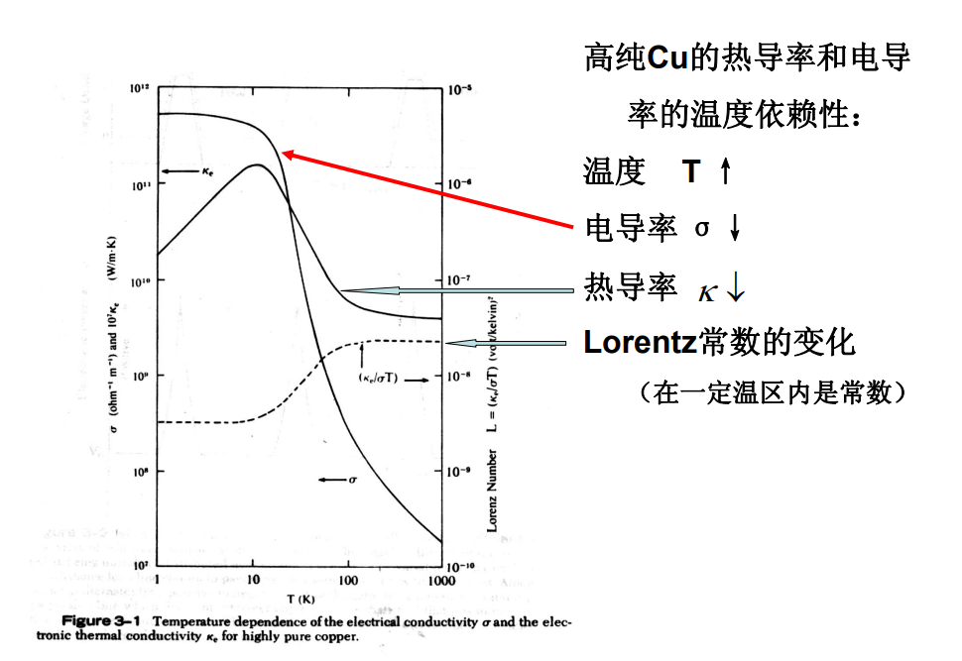

Slide 10
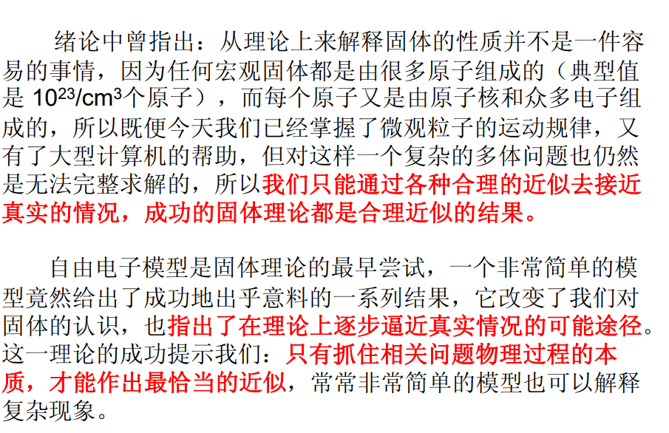

Slide 11
第五章 固体电子论基础
1．固体中电子运动状态模型
金属中自由电子的经典模型
金属中自由电子的量子模型（索未菲模型）
周期场中的电子运动模型等
注意：各种模型的提出、依据、合理性、局限性等（理论的发展线索）

Slide 12
2．固体中电子运动的重要和基本的动力学性质
例：速度、加速度、有效质量（进一步的有关理论：动力学性质结合Bloch（布洛赫）电子模型，导出描述电子在固体中迁移传输（输出）基本规律的Boltzman输运方程，统一对固体中重要物理现象的认识和理解。
例：导电、导热、热电效应、电流磁效应、电子回旋共振、超导电性、半导体电输运等

Slide 13
3．固体能带理论基础（周期场中电子运动模型基础上）认识和理解固体中不同的导电特性（例绝缘体、导体、半导体的划分）。
分析和判断的重要途径，功能材料的重要理论基础。
4．基本理论、基本知识、基本应用，有待充实、加深和丰富（构筑自身可发展的知识体系）。故应注意基本体系、基本脉络。

Slide 14
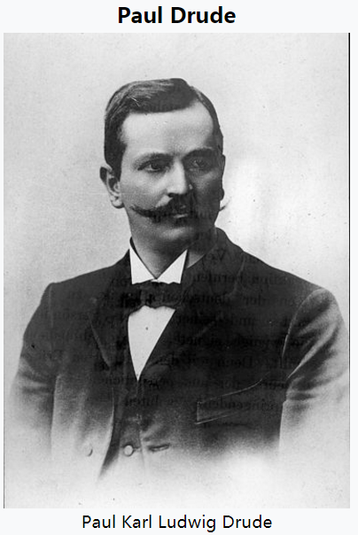
§5.1金属中自由电子经典模型
1．理论的内容
这个理论是德鲁特和洛伦茨在本世纪初提出的，他们认为：在决定金属固体的导电、导热、金属强度、硬度等特性方面，不是金属原子中所有的电子都起着同样的作用，
只是外层的价电子起主要作用。

Slide 15
这个理论把金属中的电子分为两类。
一类是内层电子，它们处在原子核束缚较强的状态，与单独原子中的电子差别不大，基本上具有“原子运动的特征”，在比较狭窄的区域内运动，称它们为“定域电子”。
另一类是价电子，它们受原子核束缚较弱，可以脱离原子核，在整个晶体中进行离域的“共有化运动”，称这些比较自由的电子为“离域电子”或“自由电子”。

Slide 16
金属中价电子的离域，就好像在金属中形成一个负电荷的“海”或“电子云雾”，另一方面，由于价电子的离域，在金属晶体的格点上，留下了由原子核和内层电子所构成的正离子即离子实。
离子实：失去价电子后的原子核及其它核外电子。
金属正离子本应互相排斥，但价电子形成的电子海把它们紧紧的结合在一起。

Slide 17
经典“自由电子”模型的基本思想：金属晶体就是靠自由价电子和金属离子所形成的点阵间的相互作用而结合在一起的，这种相互作用称为金属键。
根据这种思想，认为金属晶体是金属离子沉浸在运动的“电子海”中。
金属离子可近似的被认为是一定体积的圆球，只要几何条件允许，每个离子可在任意方向与尽可能多的其它金属离子毗邻，并由离域的自由电子把它们胶合在一起。
因此金属键的特征是没有方向性和饱和性，结构上为密堆积，具有高的配为数和大的密度。

Slide 18
Drude--Lorenz自由电子气模型
①．金属中存在大量可自由运动的电子，其行为类似理想气体（自由电子气）。
②．电子气体除与离子实碰撞瞬间外，其它时间可认为是自由的。

Slide 19
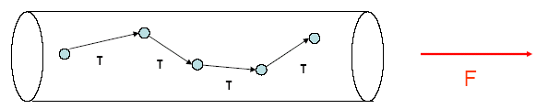
③．电子←→电子之间的相互碰撞（作用）忽略不计。
④ 电子气体通过与离子实的碰撞而达到热平衡。电子运动速度分布服从M--B经典分布（Maxwell-Boltzman）。
Drude模型通过离子散射来描述电子的轨迹。

Slide 20
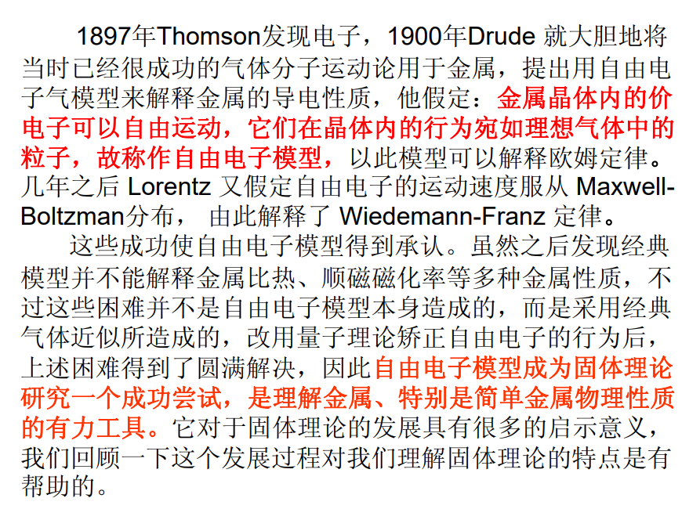

Slide 21
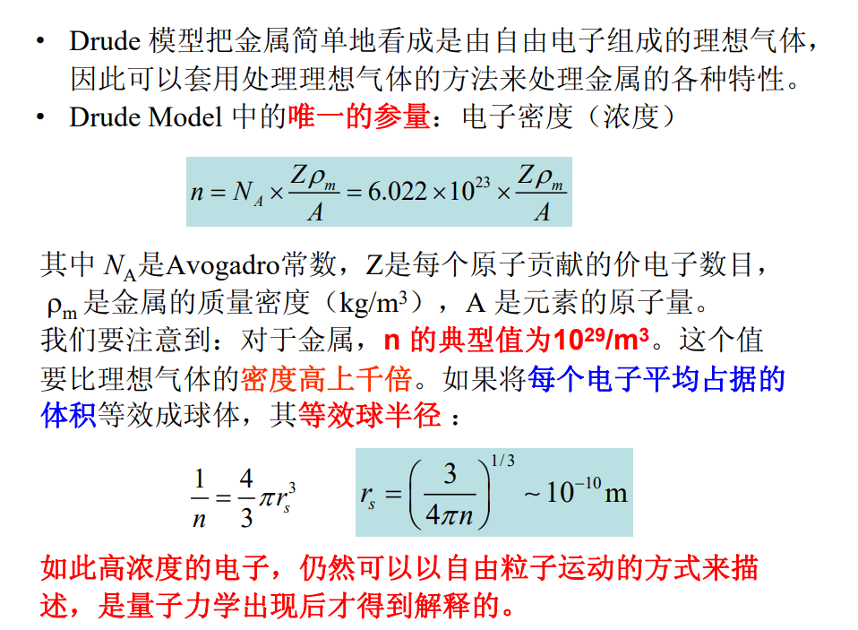

Slide 22
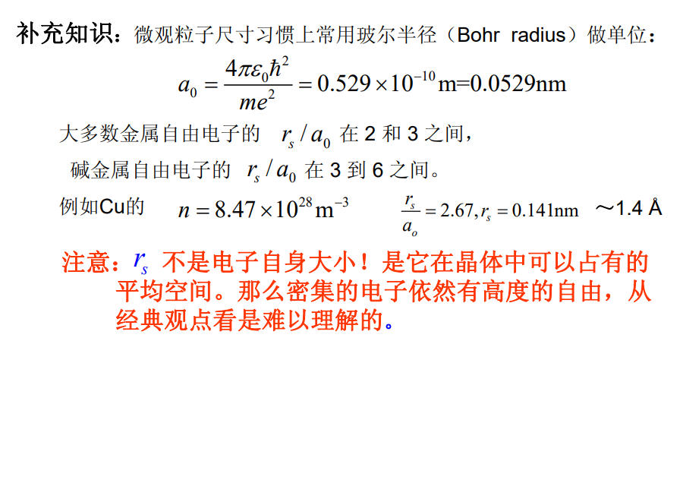

Slide 23
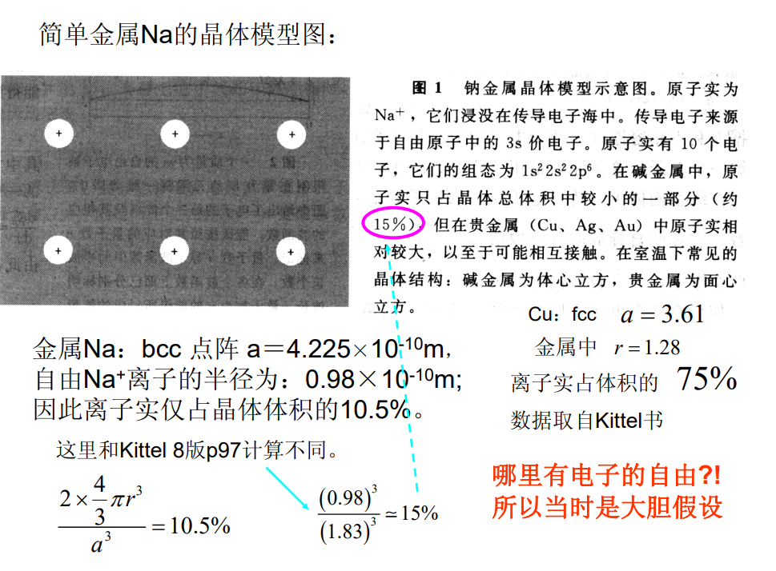

Slide 24
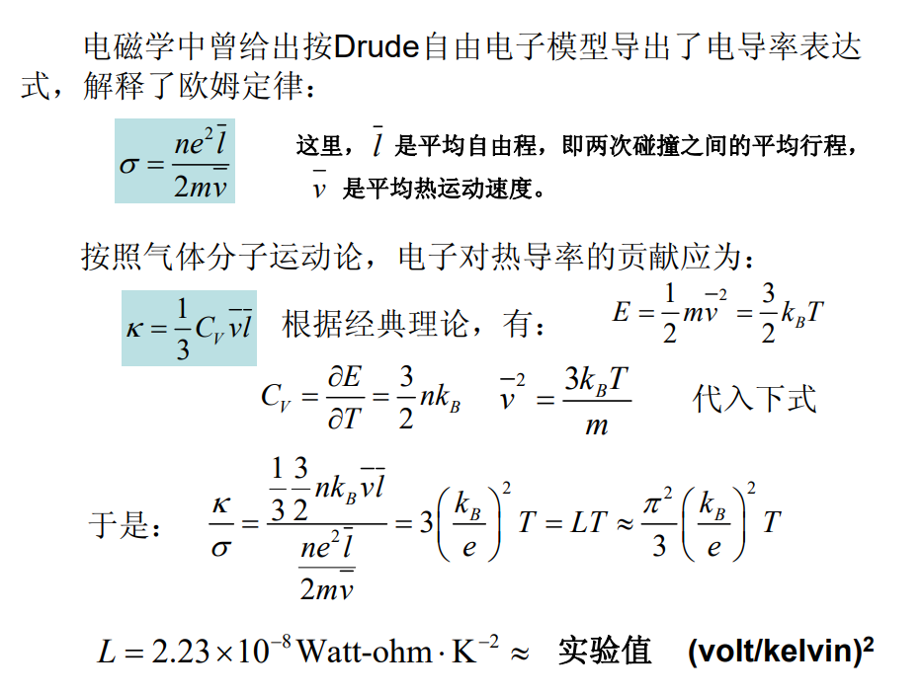

Slide 25
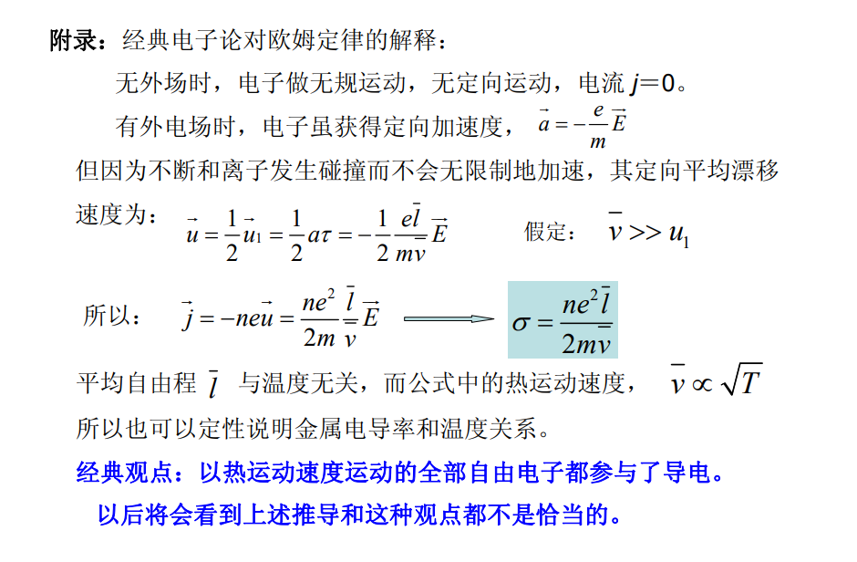

Slide 26
2．经典自由电子理论的成功之处
利用经典自由电子理论可以比较成功地解释一些典型的金属性质
Ⅰ．对金属导电现象的解释
a．电导率有限性
但实验事实告诉我们，随温度的上升金属的电导率下降。
在金属中的自由价电子的数目是较多的且基本上不随温度而变，所以当温度升高的时候，金属电导率的变化主要取决于电子运动速度。
晶格和缺陷对电子的散射，电子将电场中获得的大部分能量交给晶格，本身仅在原有热运动的平均速度之上获得一个有限的附加漂移速度，故产生电阻

Slide 27
b．金属电导率与热导率关系
Ⅱ．对金属机械性能的解释
正离子间可流动的“电子海”，对原子移动时克服势垒起到“调剂”作用。因此，原子之间（主要是密置层之间）比较容易相对位移，从而使金属有较好的延展性和可塑性。
Ⅲ．定性解释离子化合物与金属合金的差别
判断是否满足定比与倍比定律所反映的规律性。
Ⅳ．金属的基本性质的定性解释

Slide 28
3．经典理论的不足
此经典的理论毕竟有很大的局限，很多东西是它无法解释的。
Ⅰ．它是一种唯象的理论：对于金属键的键能，即金属间的结合力是什么性质，或者说金属键的本质是什么，它无法回答。
Ⅱ．金属的比热问题：处理此问题时，经典自由电子论的弱点暴露得尤为充分。
Ⅲ．霍尔系数的符号：对霍尔系数为正值的某些金属，通过霍尔效应测得的载流子密度n并不和价电子密度相同，这也是自由电子理论无法解释的。

Slide 29
虽然按照经典统计，近似给出了 Lorentz 常数数值，但其中 给出的电子热容数值在实验中却观察不到，高温下金属的热容数 值只相当于Dulong-Petit数值（Cv=3NKB） ，即只看到晶格对热 容的贡献，却看不到电子应有的贡献， 这个矛盾突出暴露了经典理论的不足。即：自由电子对电导贡献 是明显的，但却看不到它对热容和磁化率应有的贡献。
但是实验上完全证实了金属中自由电子的存在，Tolman 使 一块金属快速的往复运动，可以测到交变电流的产生，这显然 是因为运动中电子具有惯性造成的，用这个实验测出的荷质比 与阴极射线测出的电子荷质比相当，从而证实了金属中的载流 子就是自由移动的电子。 这个无法调和的矛盾在量子力学诞生后才得以正确解决。服 从量子规律的自由电子即可以同时和谐的解释上述性质

Slide 30
经典理论的另一个困难是不能解释平均自由程。
按照经典 理论分析，电子自由程可以达数百个原子间距，而不同类型 的实验结果都表明低温下金属电子的平均自由程可达 10⁸ 个原 子间距，电子沿直线传播可以自由地越过离子实和其他电子而不受碰撞是经典观念难以理解的，只有在量子力学中才可以得到解释。
a) 一个传导电子仅受到其它传导电子不频繁的散射是 泡利不相容原理的结果。
b) 而电子在晶体周期势场中运动的研 究产生了能带论，按照能带论，在严格周期势场中的电子具有 无限的自由程。实际自由程之所以有限是原子振动或其它原因 导致晶体势场偏离周期场的结果。因此可以说是自由电子论促 成了能带论的发展，而能带论则解决了经典理论的全部矛盾。

Slide 31
对电子的量子特性缺乏认识，对电子运动的速度分布采用了经典的 M—B分布统计（Maxwell-Boltzman分布，）。
随着量子力学理论体系的建立，人们认识到需要采用薛定谔方程描述电子的运动，同时讨论电子气体的宏观物理性质时需采用量子统计的F—D分布
（Fermi-Dirac统计，遵循Paulli不相容原理，即每个量子态最多只允许存在一个粒子）
1928年提出的Somerfield量子模型。
索末菲用量子力学的方法处理金属中自由运动的电子，从而阐明了金属键的本质，也解释了电子的比热问题

Slide 32
